Slide 1
Планета Земля

Slide 2
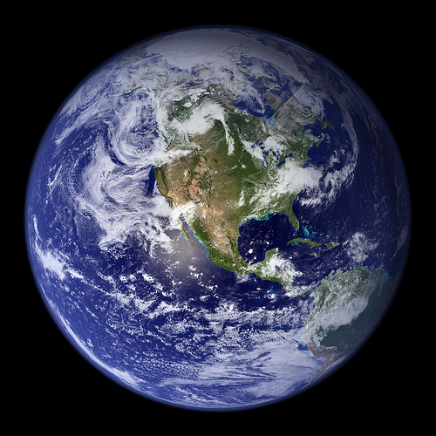
Сколько ни езди, не ходи,
Тебе конца тут не найти
Что вы знаете о Земле?
Чем вам нравится наша планета?
Хотелось бы вам изменить нашу планету?

Slide 3
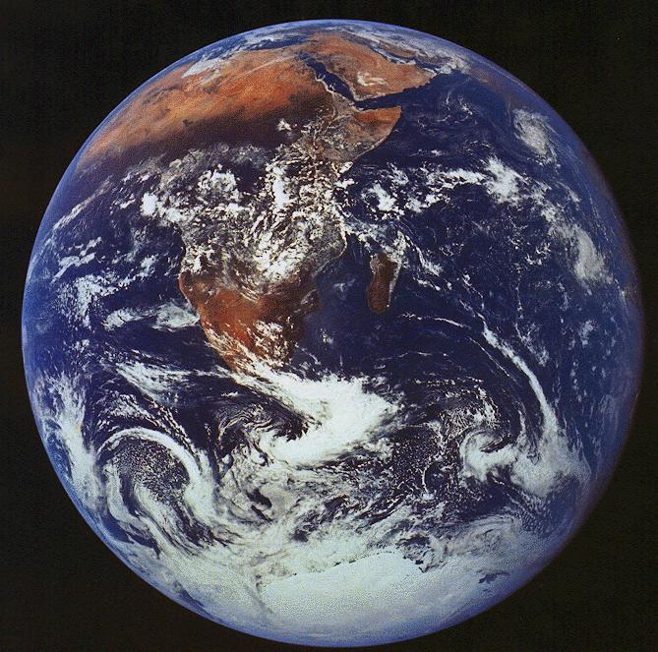
Что обозначает слово «земля», когда оно написано с большой буквы?
А с маленькой?

Slide 4
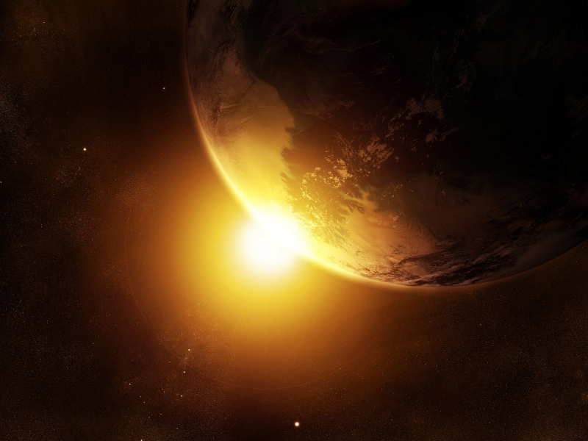
Какая звезда самая близкая к Земле?
Солнце

Slide 5

Какое значение имеет Солнце для жизни на Земле?
Солнце освещает и согревает Землю, чтоб на ней росли растения.

Slide 6
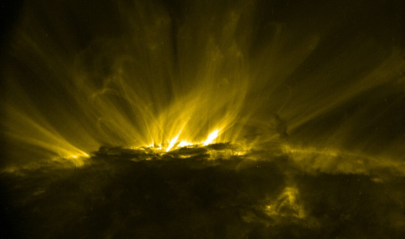
Что произойдет, если Солнце перестанет светить?
Будет темно и холодно.

Slide 7
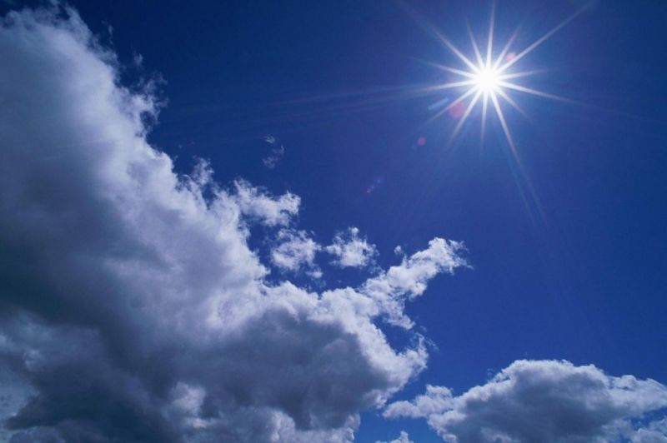
Каким вы видите солнце?
Маленьким кружком

Slide 8
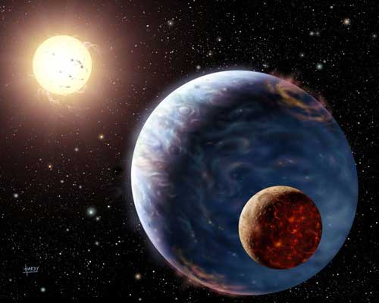
Земля от Солнца очень далеко, около 150 млн км. Свет Солнца преодолевает это расстояние за 8 минут, он летит со скоростью 300 000 км в секунду.

Slide 9
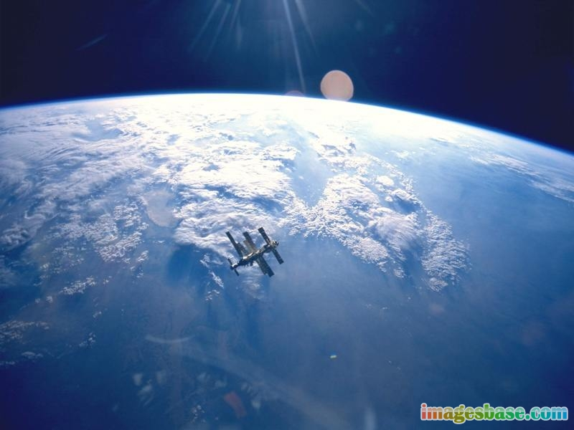
Такой видят космонавты из космоса

Slide 10
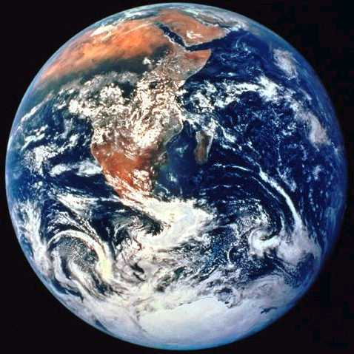
Какие цвета вы видите на нашей планете?
Голубой и синий
-моря, океаны, озёра
Белый
облака
Коричневый
суша
А что обозначает каждый цвет?

Slide 11
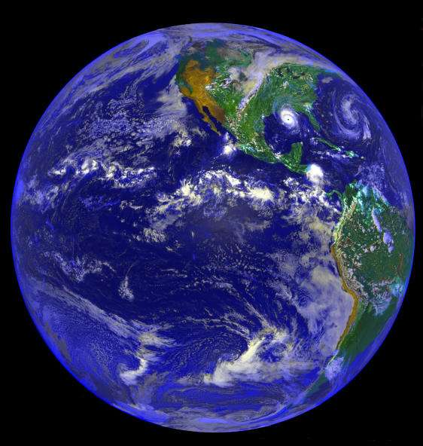
Чего на Земле больше: суши или воды?
А почему на снимке из космоса наша планета голубая?
Вода занимает больше половины земного шара

Slide 12
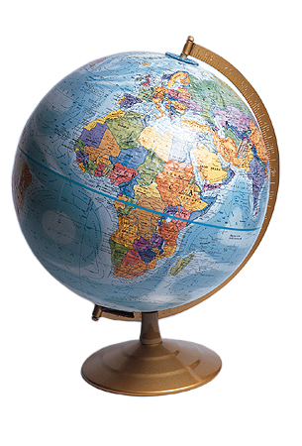
Как нам увидеть Землю поближе?
Что нам поможет?
На ноге стоит одной,
Крутит вертит головой,
Нам показывает страны,
Реки, горы, океаны

Slide 13
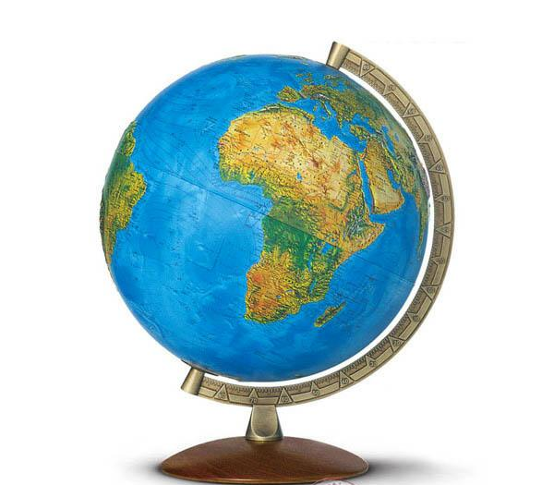
Глобус – это модель земного шара

Slide 14
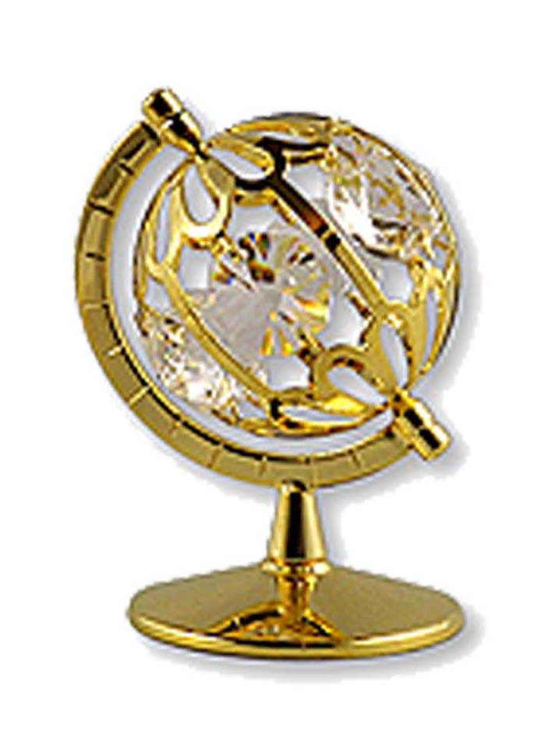
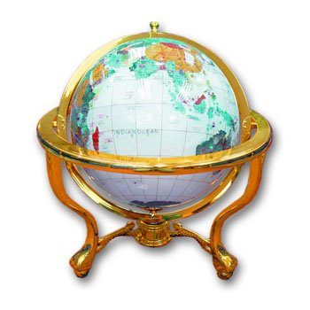
Глобусы бывают:
Глобусы- сувениры, которые украшены золотом, серебром, драгоценными
металлами.

Slide 15
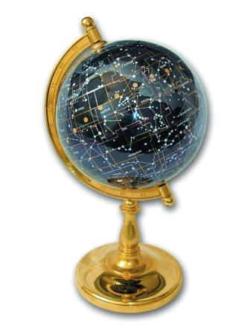
Глобус звёздного неба. На нём изображены созвездия.

Slide 16
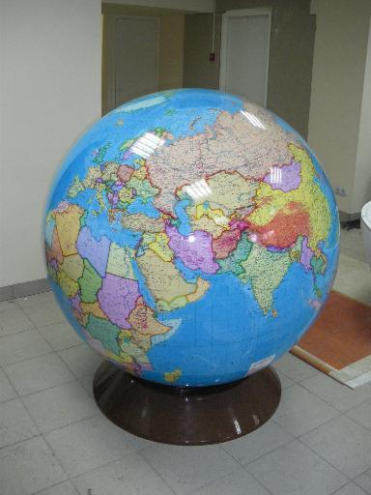
Глобус стран мира

Slide 17
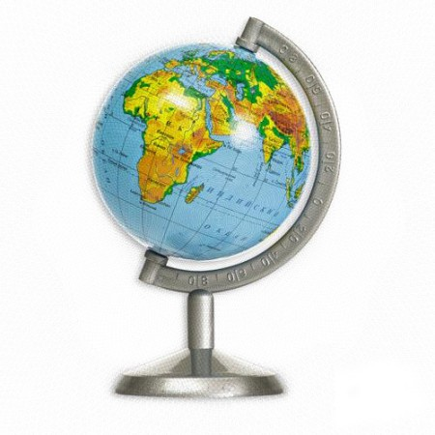
Когда мы смотрим на него, то превращаемся в космонавтов, которые смотрят на нашу планету из космоса. Глобус немного наклонён. В таком положении Земля летит по орбите вокруг солнца.

Slide 18
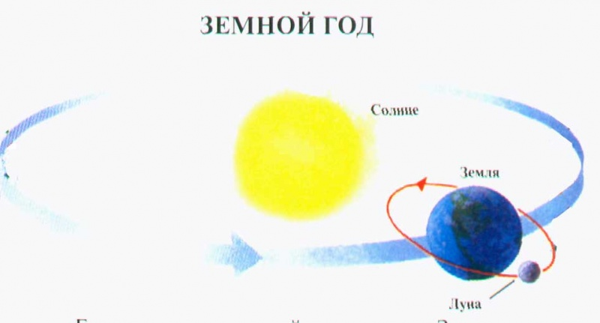
Земля летит по орбите вокруг солнца

Slide 19
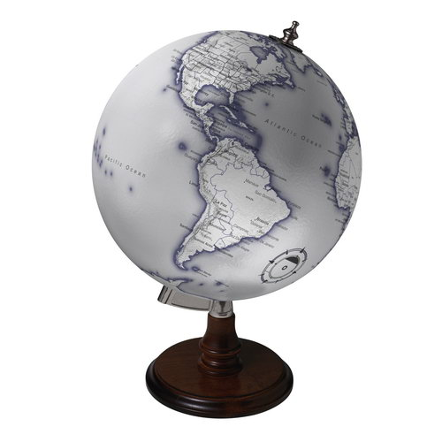
Что за стержень торчит на Северном полюсе?
Стержень воспроизводит земную ось, вокруг которой вращается Земля.
Можно потрогать или увидеть земную ось?
На самой Земле никаких видимых полюсов-точек нет, и нельзя увидеть и
Пощупать земную ось. Их можно только вычислить математически.

Slide 20
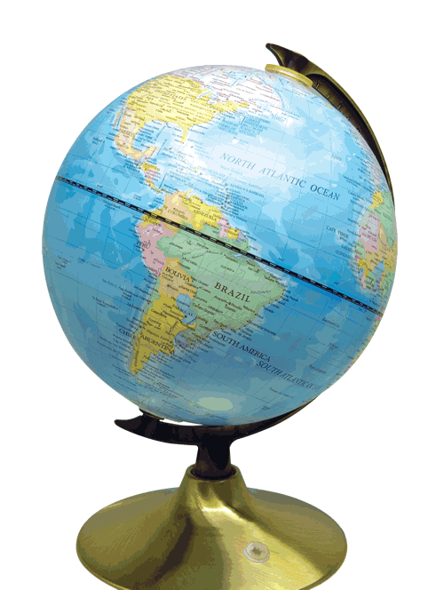
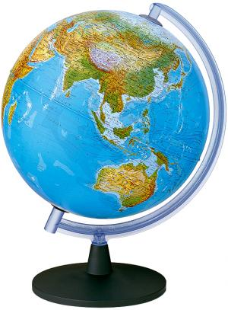
Посмотрите на жирную линию. Это экватор. Он делит нашу планету на Северный и Южный полюсы. Наша страна находится на Северном полушарии.

Slide 21
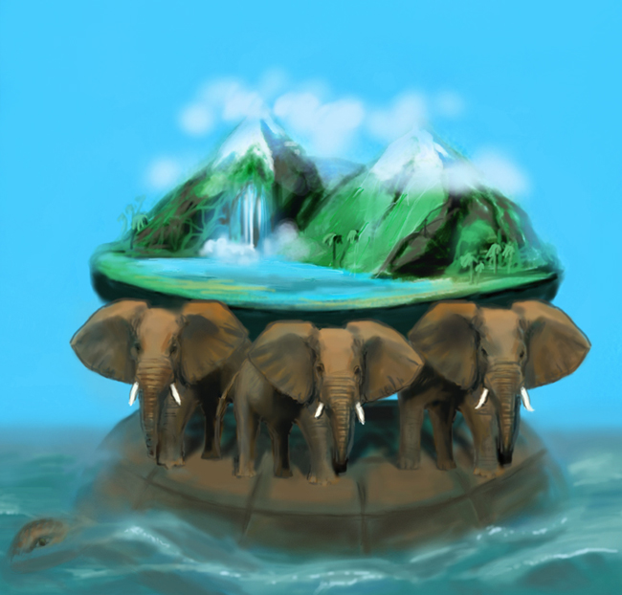
В глубокой древности Землю считали плоским диском , который держится на трёх слонах или трёх китах. Теперь в шарообразности её формы никто не сомневается, особенно после полётов космонавтов, которые своими глазами увидели из космоса нашу Землю.

Slide 22
Возьмите альбомные листы. Нарисуйте планету Земля, какой бы вы её
Хотели увидеть из космоса через 100 лет.

